Slide 1
最大流
东莞中学 方东跃

Slide 2

什么是“网络”？
若有向图G=(V, E)满足下列条件：
1. 有且仅有一个源点s（入度为0）；
2. 有且仅有一个汇点t（出度为0）；
3. 每一条弧都有非负数权，叫做弧的容量，记为c(i, j)。
则赋权有向图N=(V，E，c，S，T)称为一个网络。

Slide 3
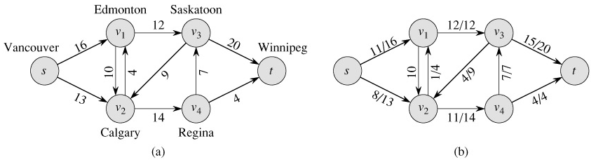
什么是“网络”？
直观理解：水流、电流、车流等。
s地（源点）往t地（汇点）运输原料，每条单行道（有向边）都有能够承受的最大车流量（容量）C_{ij}。图G可以称作一个网络。网络G中单位时间从s到t的最大运输量是多少呢？

Slide 4

什么是“流”？
【弧上的流量】G上的流是一个顶点对上的实函数 f，具有以下4个条件：
① 斜对称。∀ u, v∈V，f(u, v) = -f(v, u)。
② 容量约束。∀ u, v∈V，f(u, v) ≤ c(u, v)。即：流量不大于容量。
若f(u, v) = c(u, v)，则边(u, v)是饱和的。
③ 流守恒。任何一个内部顶点的网络流（流出总量减流入总量）为零。
④ ∀ v∈V，f(v, v) = 0。也即无自环，顶点处不能积存流量。
【图上的总流量】流f的值记为 |f|，它定义为
|f| = f(s, V) = ∑f(s, v) （v∈V）

Slide 5

什么是“增广路”（可改进路径）？
从源点到汇点的一条流量修正路线，该路线上的所有正向弧都是非饱和的，所有反向弧都是非零弧。
什么是“最大流”？
最大流问题就是求网络G的一个可行流flow，使其流量f达到最大。即：
∑_{v∈V}f(s,v) = ∑_{v∈V}f(v,t) = 最大流值F
Notes:
f(s,v)：从源点发出的流量。
f(v,t)：通往汇点的流量。

Slide 6
什么是“剩余图”？
给出一个G上的流 f 及它的容量函数 c，顶点对上 f 的剩余容量函数定义如下：对于每一对顶点 u, v∈V，r(u, v) = c(u, v) – f(u, v)，流 f 的剩余图是一个具有容量 r 的有向图 R = (V, E_{f})，其中
E_{f} = { (u, v) | r(u, v)＞0 }
（剩余图又叫残留网络）（比较：容量网络&流量网络&残留网络）
2
9, 7
6, 2
2, 2
4
7
2
2
5
2
5, 5
9, 2
3, 3
7
3
5
5, 5
8, 5
5
2
3
6, 2
4
带流的网络
剩余图

Slide 7
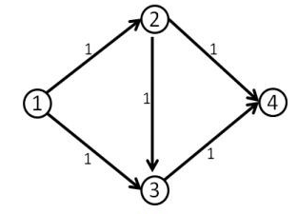
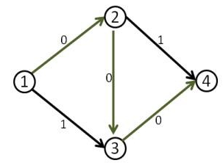
我们第一次找到了1-2-3-4这条增广路，这条路上的瓶颈容量显然是1。于是我们修改后得到了下面这个流。
这时候(1,2)和(3,4)边上的流量都等于容量了，我们再也找不到其他的增广路了，当前的流量是1。
但这个答案明显不是最大流，因为我们可以同时走1-2-4和1-3-4，这样可以得到流量为2的流。
那么我们刚刚的算法问题在哪里呢？问题就在于我们没有给程序一个“后悔”的机会，应该有一个不走(2-3-4)而改走(2-4)的机制。

Slide 8
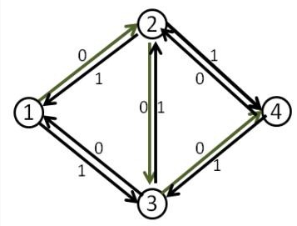
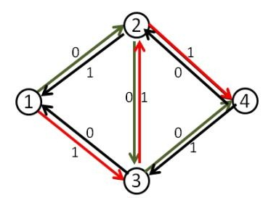
为了给程序一个“后悔”的机会，我们才需要“反向边”和“剩余图”。
每次 f(u, v) 减少了delta，反向边 f(v, u) 就要增加delta。
看刚才的例子，在找到1-2-3-4这条增广路之后，把容量修改成如下：
这时再找增广路的时候，就会找到1-3-2-4这条可增广量，即delta值为1的增广路。将这条路增广之后，得到了最大流2。
体会增广路的定义：所有正向弧都是非饱和的，所有反向弧都是非零弧。

Slide 9
Ford-Fulkerson方法
Ford-Fulkerson方法（简称FF方法）是求网络最大流的一种方法。
在剩余图中找一条增广路径，算出路径上的瓶颈容量，修改当前流量和剩余图；在剩余图中再寻找新的增广路径……不断这样做，直到找不到增广路经为止。
对增广路径的寻找方法的不同形成了求最大流的不同算法，这也是Ford- Fulkerson被称为“方法”而不是“算法”的原因。

Slide 10
Ford-Fulkerson方法
伪代码
1. 初始化剩余图，设R=G
2. for边(u, v)∈E
3. f (u, v) ← 0
4. end for
5. while 在R中有一条增广路径p=s, … , t
6. 设Δ为p的瓶颈容量
7. for p中每条边(u, v)
8. f (u, v) ← f (u, v) + Δ（沿着增广路经流动）
9. f (v, u) ← f (v, u) – Δ（允许后面出现逆流的情况）
10. end for
11. 更新剩余图
12. end while

Slide 11
Ford-Fulkerson 最大流
4
2
5
3
1
1
1
2
2
s
4
t
3
2
1
3
这是初始网络，加上弧的反向（绿色边）。

Slide 12
Ford-Fulkerson 最大流
4
2
5
3
1
1
1
2
2
s
4
t
3
2
1
3
这是初始网络以及初始剩余网络。

Slide 13
Ford-Fulkerson 最大流
4
2
5
3
1
1
1
2
2
s
4
t
3
2
1
3
在G(x)中寻找任何s-t 路径。

Slide 14
Ford-Fulkerson 最大流
4
2
5
3
1
1
1
2
1
2
s
4
t
2
1
3
2
1
1
1
3
判定路径的容量 Δ。
在路径上发送 Δ 单位的流。
更新剩余容量。

Slide 15
Ford-Fulkerson最大流
4
2
5
3
1
1
1
2
1
2
s
4
t
2
1
3
2
1
1
1
3
寻找任何s-t 路径。

Slide 16
Ford-Fulkerson 最大流
4
2
5
3
1
1
1
2
1
1
1
s
4
t
2
1
1
3
2
2
1
1
1
1
3
1
判定路径的容量 Δ。
在路径中发送 Δ 单位的流。
更新剩余网络。

Slide 17
Ford-Fulkerson 最大流
4
2
5
3
1
1
1
2
1
1
1
s
4
t
2
1
1
3
2
2
1
1
1
1
3
1
寻找任何 s-t 路径。

Slide 18
Ford-Fulkerson 最大流
4
2
5
3
1
1
1
1
1
1
s
4
t
1
2
1
2
2
3
1
1
1
1
3
1
判定路径的容量 Δ。
在路径中发送 Δ 单位的流。
更新剩余网络。

Slide 19
Ford-Fulkerson 最大流
4
2
5
3
1
1
1
1
2
1
1
s
4
t
1
2
1
2
2
3
1
1
1
1
3
1
寻找任何 s-t 路径。

Slide 20
Ford-Fulkerson 最大流
4
2
5
3
1
1
1
1
2
1
1
s
4
t
1
2
1
1
2
2
1
1
1
2
1
2
3
1
判定路径的容量 Δ。
在路径中发送 Δ 单位的流。
更新剩余网络。

Slide 21
Ford-Fulkerson 最大流
4
2
5
3
1
1
1
1
2
1
1
s
4
t
1
2
1
1
2
2
1
1
2
1
2
3
1
寻找任何 s-t 路径。

Slide 22
Ford-Fulkerson 最大流
4
3
2
5
1
3
1
2
1
1
1
1
s
4
t
1
2
1
1
2
2
1
1
2
1
2
3
1
判定路径的容量 Δ。
在路径中发送 Δ 单位的流。
更新剩余网络。

Slide 23
Ford-Fulkerson 最大流
4
3
2
5
1
3
1
2
1
1
1
1
s
4
t
1
2
1
1
2
2
1
1
2
1
2
3
1
在剩余网络中没有 s-t 路径。
此流是最优的。

Slide 24
Ford-Fulkerson 最大流
4
3
2
2
5
5
1
3
1
2
1
1
1
1
s
s
4
4
t
1
2
1
1
2
2
1
1
2
1
2
3
1
3
这些是从结点 s 可达的结点。

Slide 25
Ford-Fulkerson 最大流
1
2
5
1
1
2
2
s
4
t
2
2
3
这是最优流。

Slide 26
Ford-Fulkerson方法
复杂度
如果容量是整数，因为每次扩张流至少增加1，因此这种方法至多 |f*| 步就可以计算出最大流f* 了。由于增广路经可以在O(E)（E是边数）时间内找到（比如用DFS），所以Ford-Fulkerson方法的时间复杂度是O(Ef )（当输入的容量都是整数时）。注意到该方法的时间复杂度取决于输入的值。
如果每一步流量增值为1，当最大流的值很大时，该算法的性能就会很悲剧。为了减少寻找增广路经的次数，容易想到每一步都在所有可能的增广路径中选择有最大瓶颈容量的路径，这种方法称为最大容量增值（MCA）方法。

Slide 27
Edmonds–Karp算法
FF方法中第5步寻找增广路有不同方法，比如DFS和BFS。
如果用BFS，那么就是Edmonds-Karp算法。
Edmonds-Karp算法是最短路径长度增值（MPLA），这里的最短路径，指的是路径上边的数目，与路径上各边的容量无关。Edmonds-Karp算法每次找长度最短的增广路径。

Slide 28
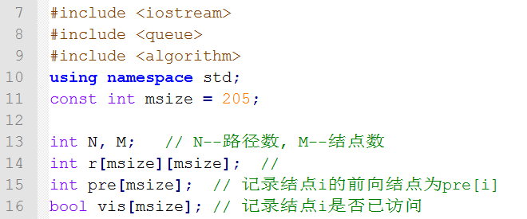
Edmonds–Karp算法
示例代码

Slide 29
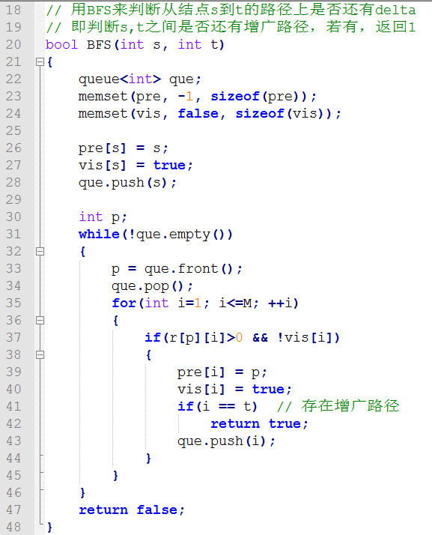
Edmonds–Karp算法

Slide 30
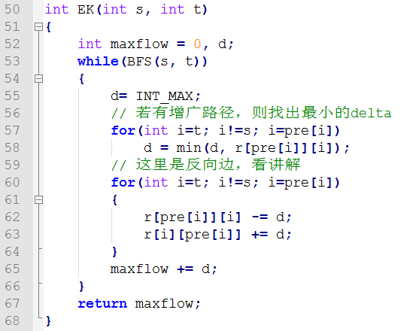
Edmonds–Karp算法

Slide 31
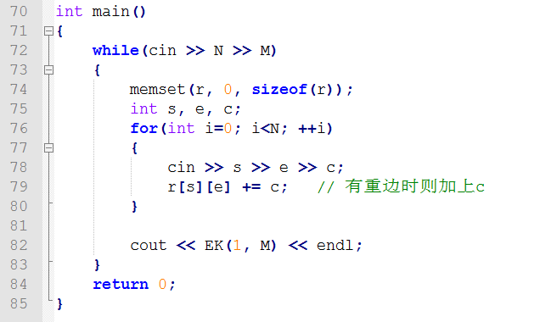
Edmonds–Karp算法

Slide 32
Edmonds–Karp算法
复杂度
在一个有n个顶点m条边的网络中，用算法MPLA找到最大流需要O(nm²)时间。
为什么？因为任何增广路径的长度介于1到n-1之间，用做增值的层次图数最多为n-1个，而在同样长度的路径上至多可以m次增值（每次让1条弧的容量变为0），因此所有增值的步数最多为 (n-1)m。使用BFS，在层次图中找一条最短增广路经需要O(m)的时间，因此总的运行时间是O(nm²)。

Slide 33
Dinic 算法
EK算法使用BFS找增广路，当每次贪心找到一条增广路后就返回，此时可能还有其它点尚未遍历到。我们沿着增广路不断跳到源点，在这一过程中，没有从增广路的中间结点向前继续探索的机会。而Dinic算法使用DFS找增广路，这就给了我们使用一次DFS找到多条增广路并增广的机会（见代码），大大提高了算法的效率。

Slide 34
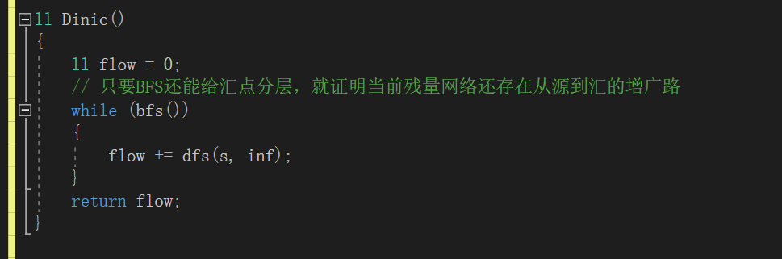
Dinic 算法

Slide 35
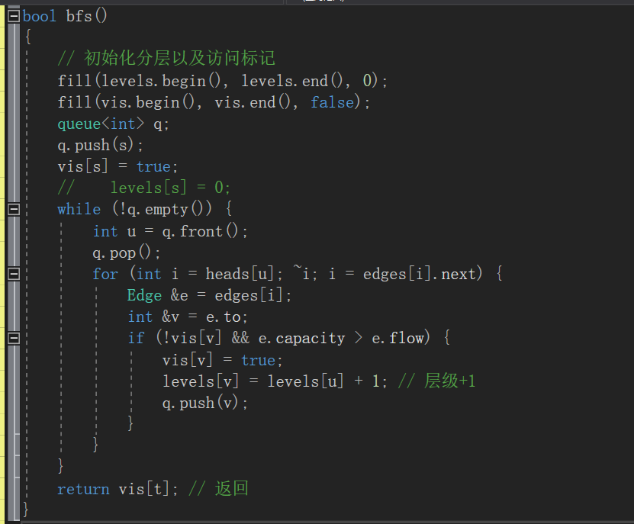

Slide 36
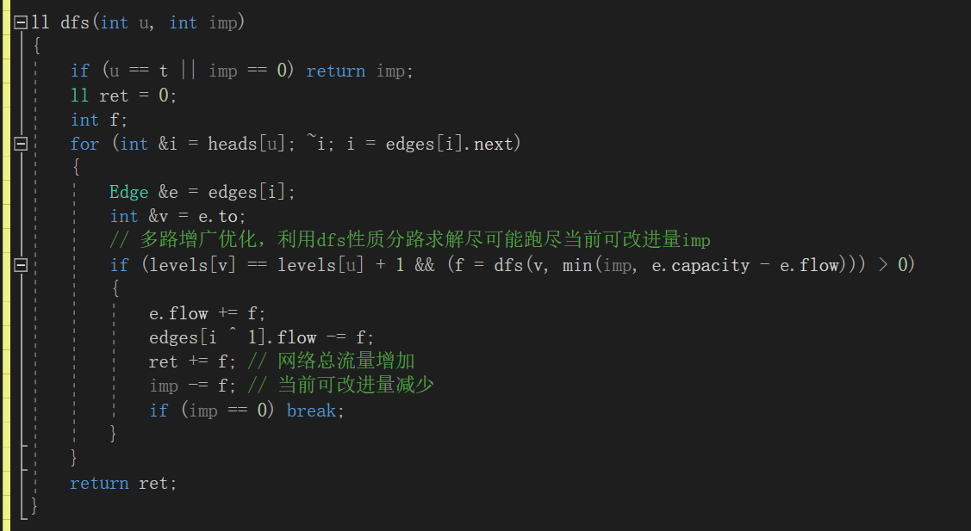
Dinic 算法

Slide 37
Dinic 算法
【时间复杂度】
最多仅需n−1轮增广即可求得最大流，单轮增广的最坏复杂度是O(nm)，总的复杂度为O(n²m)，但事实上对于随机图，Dinic的实际运行速度要远优于这一时间上界。

Slide 38
最小割
东莞中学 方东跃

Slide 39
什么是“划分”？
在数学中，集合 X 的划分是把 X 分割到覆盖了 X 的全部元素而又不重叠的“部分”或“块”或“单元”中。更加形式的说，这些“单元”对于被划分的集合是既全无遗漏又相互排斥的。
集合X的划分是X的非空子集的集合，使得每个X的元素x都只包含在这些子集的其中一个内。
等价的说，X的子集的集合P是X的划分，如果：
① P的元素都不是空集。（注：某些定义不需要这个要求）
② P的元素的并集等于X。（我们称P的元素覆盖X。）
③ P的任何两个元素的交集为空。（我们称P的元素是两两不相交。）
P的元素有时叫作划分的块或部分。

Slide 40
什么是“割”？
一个割 {S,T} 是把顶点集V分成两个子集S和T的一个划分，使得s∈S 和 t∈T。割 {S,T} 的容量由 c(S,T) 表示
C(S,T) = ∑c(u, v) （u∈S，v∈T）
流过割 {S, T} 的流，由 f(S, T)表示，为
f (S, T) = ∑f (u, v) （u∈S，v∈T）
这样，流过割 {S, T} 的流量是所有从S到T的边的正向流之和减去所有从T到S的边的正向流之和。
割的另一种定义表述：
割C为网络N中一些弧的集合，若从N中删去C中的所有弧，会使从源点s到汇点t的路径为空集。

Slide 41
什么是“割”？
◆ 如果一条弧的两个顶点分别属于顶点集S和T（一个顶点在S，另一个在T），那么这条弧称为割CUT（S,T）的一条割边。
◆ 从S指向T的割边是正向割边；
◆ 从T指向S的割边是逆向割边。
◆ 割CUT（S,T）中所有正向割边的容量和称为割CUT（S,T）的容量。不同割的容量不同。
如右图：源点：s=1；汇点：t=5。
框外是容量，框内是流量。
2
3
3
2
4
4
4
s
4
1
3
1
2
1
2
5
t
6
5
4
5
1
3
3
2

Slide 42
什么是“割”？
（1）顶点集合 S={1，2，3} 和 T={4，5} 构成一个割。
正向割边：2→4；3→5。
容量为：3+4=7。
2
3
3
2
4
4
4
s
4
1
3
1
2
1
2
5
t
6
5
4
5
1
3
3
2

Slide 43
什么是“割”？
（2）顶点集合S={1，3}，T={2，4，5}构成一个割。
正向割边：1→2；3→5。
逆向割边：2→3。
割的容量：4+4=8。
割的正向流量：4+2=6。
逆向割的流量：1。
2
3
3
2
4
4
4
s
4
1
3
1
2
1
2
5
t
6
5
4
5
1
3
3
2

Slide 44
什么是“割”？
（3）顶点集合S={1，3，5}，T={2，4}不能构成一个割。
2
3
3
2
4
4
4
s
4
1
3
1
2
1
2
5
t
6
5
4
5
1
3
3
2

Slide 45
网络流与割的关系
网络流量：5。
2
3
割的流量
1
割 | 正 | 逆
1 | 6 | 1
2 | 5 | 0
3 | 5 | 0
4 | 5 | 0
3
3
2
2
4
4
4
4
s
4
1
3
1
2
1
2
5
t
6
5
4
5
1
3
3
2

Slide 46

网络流与割的关系
定理一：
如果f是网络中的一个流，CUT（S,T）是任意一个割，那么f的值等于正向割边的流量与负向割边的流量之差。
证明：
设X和Y是网络中的两个顶点集合，用f（X,Y）表示从X中的一个顶点指向Y的一个顶点的所有弧（弧尾在X中，弧头在Y中：X→Y）的流量和。
只需证明：f=f(S,T)-f(T,S) 即可。
下列结论成立：
如果X∩Y= ，那么：
f(X,(Y1∪Y2))=f(X,Y1)+f(X,Y2)
f((X1∪X2),Y)=f(X1,Y)+f(X2,Y) 成立。

Slide 47

网络流与割的关系
根据网络流的特点：
如果V既不是源点也不是汇点，那么：
f({V},S∪T) - f(S∪T,{V}) = 0;
任何一个点，流入的与流出的量相等。
如果V是源，那么：
f({V},S∪T) - f(S∪T,{V}) = f
对于S中的所有点V都有上述关系式，相加得到：
f(S,S∪T) - f(S∪T,S) = f
又因为：
f(S,S∪T) - f (S∪T,S)
= (f(S,S)+f (S,T)) - (f(S,S) +f (T,S))
= f(S,T) - f(T,S)
所以：f= f(S,T)- f(T,S) 定理得证。
Notes:
f(S∪T,{V}) = 0

Slide 48

网络流与割的关系
f = f(S,T)- f(T,S) <= f(S,T) <= 割CUT(S,T)的容量。
推论1：
如果f是网络中的一个流，CUT(S,T)是一个割，那么f的值不超过割CUT(S,T)的容量。
推论2：
网络中的最大流不超过任何割的容量。

Slide 49
网络流与割的关系
定理2：
在任何网络中，如果f是一个流，CUT(S,T)是一个割，且f的值等于割CUT(S,T)的容量，那么f是一个最大流，CUT(S,T)是一个最小割（容量最小的割）。
证明：
令割CUT（S,T）的容量为Ｃ，所以流f的流量也为Ｃ。
假设另外的任意流f₁，流量为Ｃ₁，根据流量不超过割的容量，则Ｃ₁<=Ｃ,所以f是最大流。
假设另外的任意割CUT(S₁,T₁)，容量为Ｃ₂，根据流量不超过割的容量，所以有Ｃ₂>=Ｃ,故，CUT(S,T)是最小割。

Slide 50
网络流与割的关系
定理3：最大流最小割定理
在任何的网络中，最大流的值等于最小割的容量。
3
2
2
3
3
4
最大流：7
S = {1,2,3}，T = {4,5}
CUT(S,T)是最小割，容量＝３＋４＝７
4
4
4
1
4
3
1
2
1
2
5
5
6
5
5
4
3
3
4
3
4

Slide 51
网络流与割的关系
结论1：
最大流时，最小割CUT(S,T)中，正向割边的流量=容量，逆向割边的流量为0。否则还可以增广。
结论2：
在最小割中CUT(S,T)中：
① 源点s∈S。
② 如果i∈S，结点j满足：
有弧<i,j>,并且c[i,j]>f[i,j]
或者有弧<j,i>并且f[j,i]>0,
那么j∈S。// 否则不是最小割
即从s出发能找到的含有残留的点组成集合S。其余的点组成集合T。

Slide 52
网络流与割的关系
怎样求集合S？
数组b[i]记录增广路径上结点i的前驱结点。
初始值b[]= -1，b[1]=0；假设1是源点。
如果b[i]〉-1（有前驱，能从源点1到达的点），那么，i∈S。
怎样求正向割边和逆向割边？

Slide 53
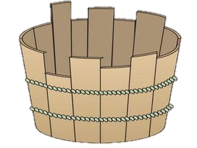
木桶定律
水流管道的最大流量由最细的管子容量决定的。
一个水桶无论有多高，它盛水的高度取决于其中最低的那块木板。

